Slide 1
组会
2025/12/01

Slide 2
工作列表
APD+PPD
机器学习优化chicane2出口束流分布
C-/S-chicane1对比
束流驱动APD
Driver耦合
常用气体电离阈值
CSR
线性CSR条件验证
十号厅
调束软件测试
实验设计
检查磁测数据

Slide 3
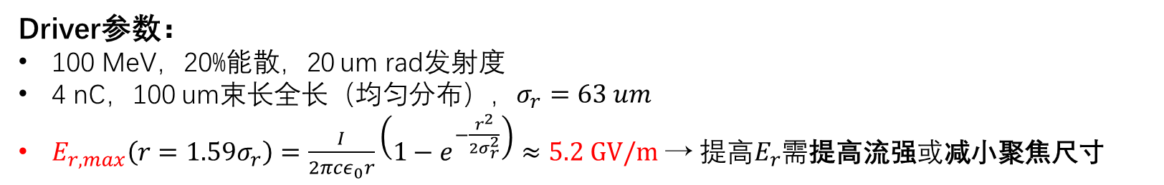
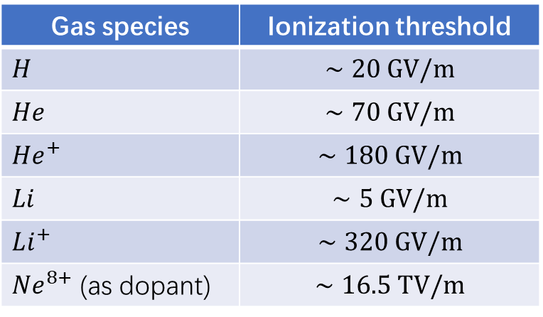
Driver内部电场及常用气体电离阈值
Driver参数：
100 MeV，20%能散，20 um rad发射度
4 nC，100 um束长全长（均匀分布），$σ_{r}=63 um$
$E_{r,max}\left(r=1.59σ_{r}\right)=\frac{I}{2πcε_{0}r}\left(1−e^{−\frac{r^{2}}{2σ_{r}^{2}}}\right)≈5.2 GV/m$ → 提高$E_{r}$需提高流强或减小聚焦尺寸
Gas species | Ionization threshold
$H$ | $$∼20 GV/m$$
$He$ | $$∼70 GV/m$$
$He^{+}$ | $$∼180 GV/m$$
$Li$ | $$∼5 GV/m$$
$Li^{+}$ | $$∼320 GV/m$$
$Ne^{8+}$ (as dopant) | $$∼16.5 TV/m$$
PRL 98, 084801 (2007)

Slide 4
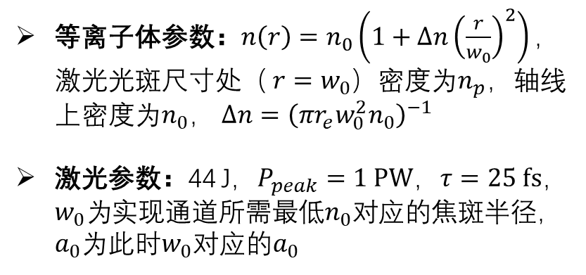
Laser-driven APD with plasma channel
等离子体参数：$n\left(r\right)=n_{0}\left(1+Δn{\left(\frac{r}{w_{0}}\right)}^{2}\right)，$激光光斑尺寸处（ $r=w_{0}$）密度为$n_{p}$，轴线上密度为$n_{0}$， $Δn={\left(πr_{e}w_{0}^{2}n_{0}\right)}^{−1}$
激光参数：44 J，$P_{peak}=1 PW$，$τ=25 fs$，$w_{0}为$实现通道所需最低$n_{0}$对应的焦斑半径， $a_{0}$为此时$w_{0}$对应的$a_{0}$

Slide 5
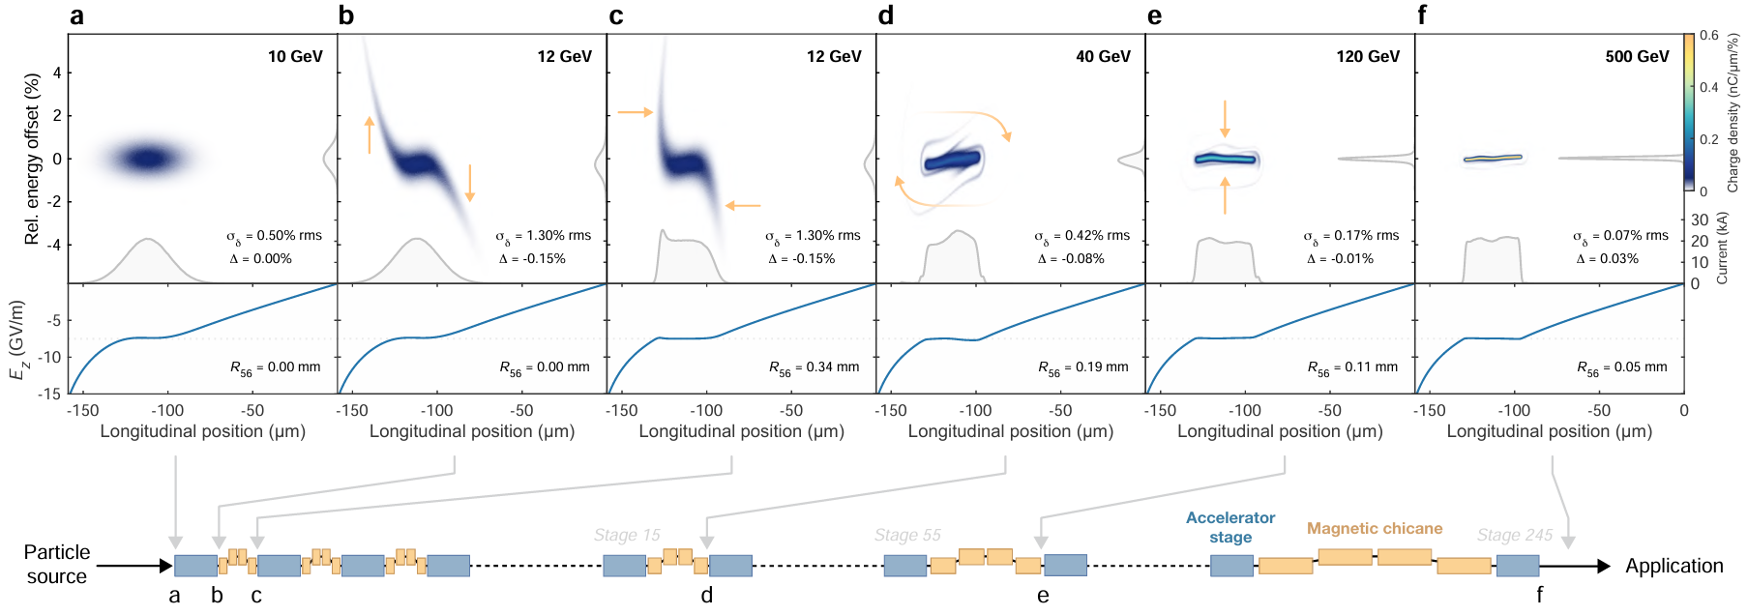
PWFA级联中driver耦合方案调研

